Slide 1
PLAN COMÚN | NIVEL 3° MEDIO
MÓDULO 1
UTILIZACIÓN DE INFORMACIÓN
CONTABLE
En estos documentos se utilizarán de manera inclusiva términos como: el estudiante, el docente, el compañero u otras palabras equivalentes y sus respectivos plurales, es decir, con ellas, se hace referencia tanto a hombres como a mujeres.

Slide 2
MÓDULO 1 | UTILIZACIÓN DE INFORMACIÓN CONTABLE
ACTIVIDAD 11
ESTADOS DE CAMBIO EN EL PATRIMONIO NETO

Slide 3
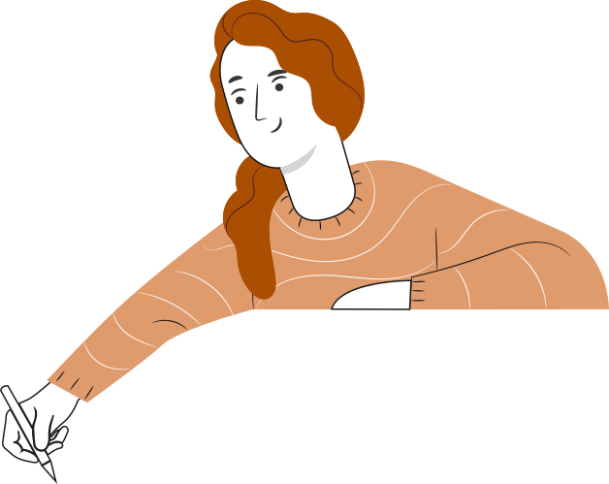
OBJETIVO DE APRENDIZAJE
APRENDIZAJE ESPERADO
CRITERIOS DE EVALUACIÓN
OA1. Leer y utilizar información contable básica acerca de la marcha de la empresa, incluida información sobre importaciones y/o exportaciones, de acuerdo a las normas internaciones de contabilidad
(NIC) y de información financiera (NIIF) y a la legislación tributaria vigente.
OA Genérico
B - C - H
2. Utiliza la información contable de la empresa para evaluar la
marcha de la misma, considerando las Normas Internacionales de
Contabilidad y la legislación tributaria vigente.
2.1 Realiza análisis de los estados financieros de acuerdo a las características de la empresa, considerando los indicadores apropiados y la normativa contable y tributaria vigente.
2.4 Ejecuta análisis de los cambios patrimoniales en la empresa,
utilizando el estado de cambios en el patrimonio neto y las respectivas notas a los estados financieros finales, resguardando el cumplimiento de las disposiciones legales
Registra movimientos de estado de cambios patrimoniales, clasificando y contabilizando en libro diario, considerando Normativa IFRS.

Slide 4
RECORDEMOS
¿QUÉ APRENDIMOS LA ACTIVIDAD ANTERIOR?
ESTADOS DE FLUJO EFECTIVO:
1
Reconocimos Estado de Flujo de Efectivo (EFE).
2
Reconocimos actividades de operación, financiamiento o inversión
3
Clasificamos actividades de operación, financiamiento o inversión
4
Registramos información utilizando los flujos efectivos del período comercial .

Slide 5
RECORDEMOS
¿QUÉ APRENDIMOS LA ACTIVIDAD ANTERIOR?
Para revisar los aprendizajes trabajados en actividad anterior, te invito a resolver la actividad de Términos Pareados.
Responde y recuerda los principales conceptos ya trabajados.
¡Muy bien!
Te invitamos a profundizar revisando
la siguiente presentación.

Slide 6
11
¿CUÁL ES EL TEMA DE HOY?
MENÚ DE LA ACTIVIDAD
ESTADOS DE CAMBIO DE PATRIMONIO NETO
Al término de la actividad estarás en condiciones de:
1
Reconocer Estado de Cambios en el Patrimonio Neto.
Reconocer Principales cuentas de patrimonio.
Completar información de Estado de Cambios en el Patrimonio.
2
3

Slide 7
ESTADOS DE CAMBIO EN EL PATRIMONIO NETO
El estado de cambios en el patrimonio explica cómo ha cambiado la composición patrimonial de una entidad.
La emisión de acciones o la distribución de utilidades de las causas de los cambios en el patrimonio.
En este análisis explicamos la estructura y forma de elaboración de este informe.
PROPÓSITOS
En general el objetivo principal es mostrar y explicar las variaciones ocurridas en un periodo determinado, esto de forma comparativa.
Se debe mostrar saldo inicial, variaciones del ejercicio y saldos finales.

Slide 8
ESTADOS DE CAMBIO EN EL PATRIMONIO NETO
Capital: Está constituido por el Capital Social, que se indica en la escritura de constitución social y también por las modificaciones de éste.
Reserva Revalorización Capital Propio: Revalorización del Capital Pagado, acumulada durante el ejercicio. Esta cuenta se abona cuando se aplica la corrección monetaria al capital o a la misma.
Otras Reservas: Reservas de capitalización no definidas anteriormente o generadas por disposiciones legales especiales que afecten a la sociedad.
Cuenta Obligada Socio: Aporte que el socio tiene por enterar según la escritura de la constitución de la sociedad. Es una cuenta complementaria de Capital (cuando las cuentas son complementarias, tienen tratamiento inverso).
Utilidad del Ejercicio: Utilidad o pérdida del Ejercicio, es decir, la diferencia de los ingresos y egresos del período.
Utilidades Acumuladas: Representa las utilidades de la empresa que provienen de ejercicios anteriores.
Pérdidas Acumuladas: Representa las pérdidas de la empresa que provienen de ejercicios anteriores.
CUENTAS DEL PATRIMONIO NETO

Slide 9
ESTADOS DE CAMBIO EN EL PATRIMONIO NETO
Ejercicio Ejemplo
La empresa TT Y TT S.A. presenta el siguiente patrimonio al 31-12-2018
Capital $9.000.000
Reserva revaloración capital $3.000.000
Utilidad acumulada $4.000.000
Utilidad del ejercicio $4.000.000
Patrimonio $3.000.000
$20.000.000
Durante el año 2019 el patrimonio tuvo el siguiente movimiento:
Las Utilidades del año 2018 pasan a formar parte de la utilidad acumulada del año 2019.
Uno de los socios de la empresa aporta $3.000.000 en efecto en Enero 2019
Se traspasaron $5.000.000 de utilidad acumulada a capital en Marzo 2019.
Se crearon en efectivo otras reservas $2.000.000 en junio 2019.
Disminución de utilidad acumulada por reparto de dividendos por $1.500.000 en Agosto 2019.
Registra en el libro Diario las transacciones que ocurrieron y presente el Estado de Cambio de Patrimonio al 31 de Dic.

Slide 10
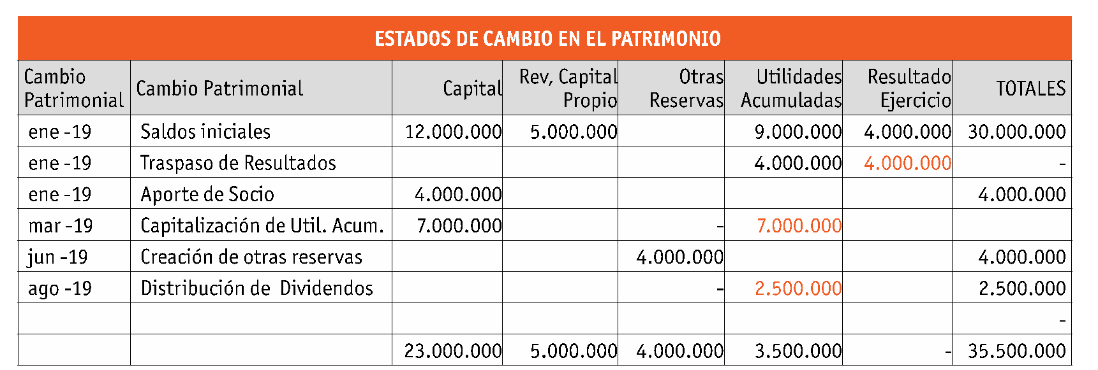
ESTADOS DE CAMBIO EN EL PATRIMONIO NETO

Slide 11
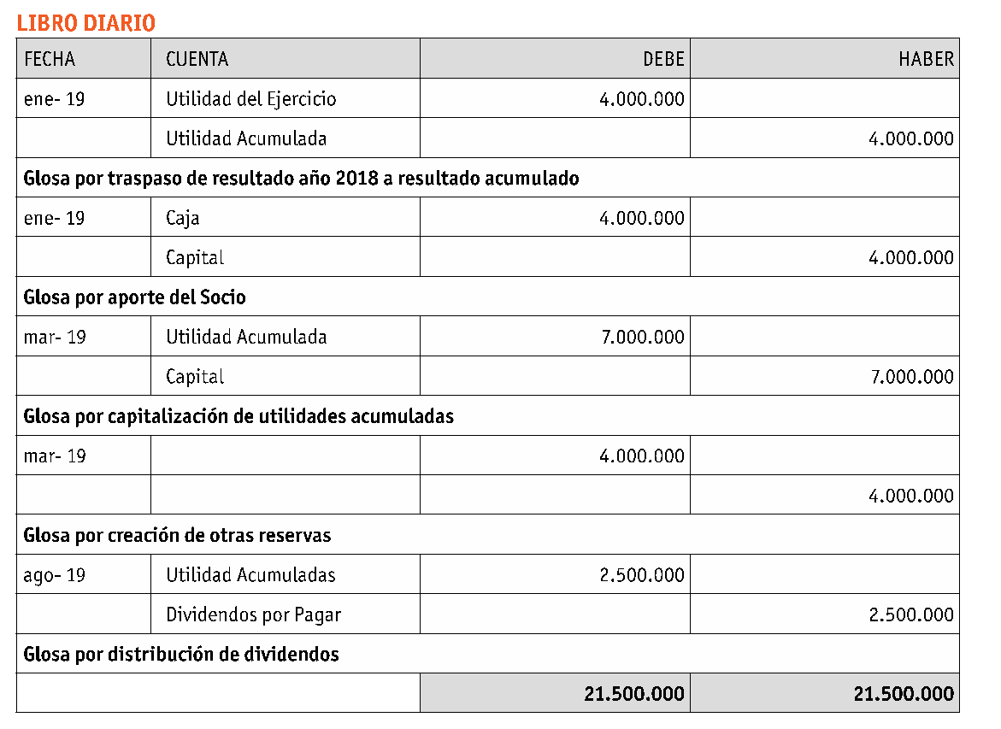
ESTADOS DE CAMBIO EN EL PATRIMONIO NETO

Slide 12
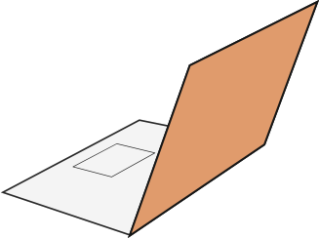
REVISEMOS
11
¿CUÁNTO APRENDIMOS?
^{CASO}
La empresa TT Y T S.A presenta el siguiente patrimonio al 31.12.2018:
^{- Capital $ 7.000.000}
- Reserva revalorización capital $ 2.000.000
- Utilidad acumulada $ 3.000.000
- Utilidad del ejercicio $ 3.000.000
^{- Patrimonio $ 15.000.000}
Durante el año 2019 el patrimonio tuvo el siguiente movimiento:
- La utilidad del año 2018 pasa a formar parte de la utilidad acumulada del año 2019.
- Uno de los socios de la empresa aporta $ 4.000.000 en efectivo en Enero 2019.
- Se traspasaron $ 4.000.000 de utilidades acumuladas a capital en Marzo 2019.
- Se crean en efectivo otras reservas $ 1.500.000 en Junio de 2019.
- Disminución de Utilidad acumulada por reparto de dividendos por $ 1.500.000 en Agosto de 2019.
Registre en el libro Diario las transacciones que ocurrieron y presente el Estado de Cambios en el Patrimonio al 31 de Diciembre de 2019.

Slide 13
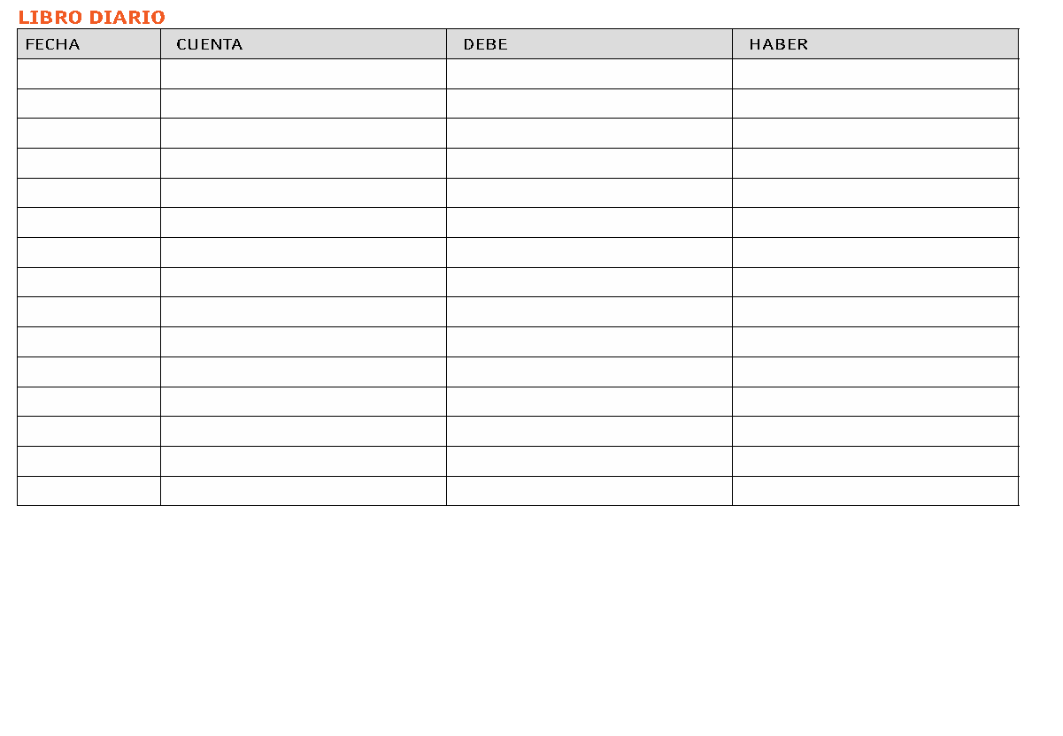
ESTADOS DE CAMBIO EN EL PATRIMONIO NETO

Slide 14
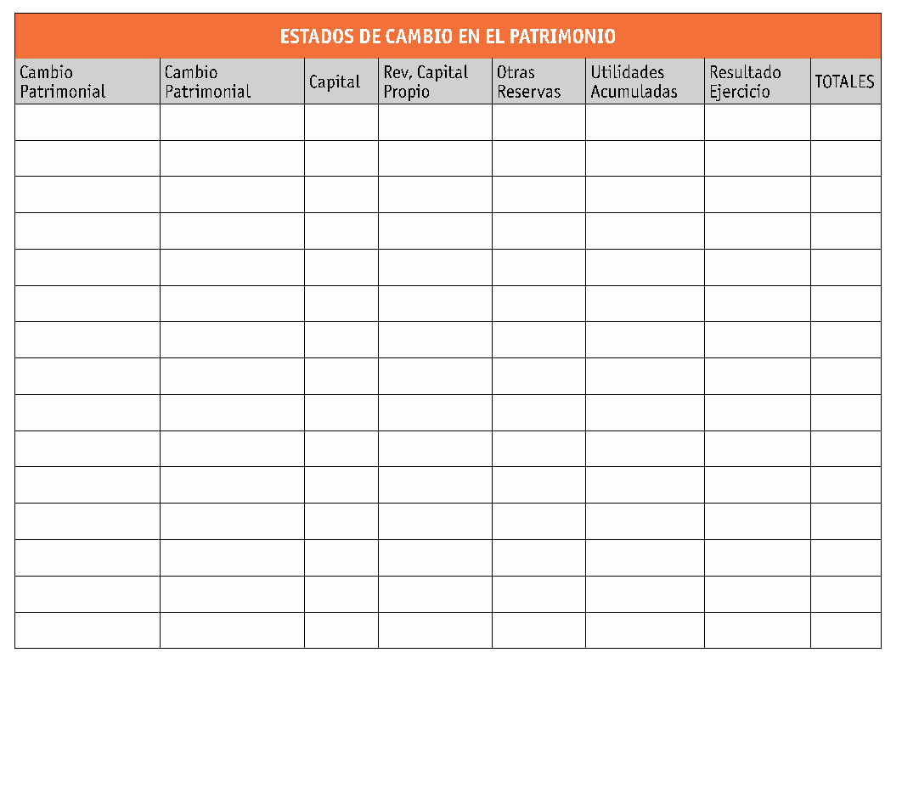
ESTADOS DE CAMBIO EN EL PATRIMONIO NETO

Slide 15
ANTES DE COMENZAR A TRABAJAR
TOMA LAS SIGUIENTES PRECAUCIONES
Cuida tus claves de acceso.
Resguarda la confidencialidad de la información.
Cuidado con los dispositivos externos, asegura la información instalando antivirus.
Se riguroso y ordenado con los antecedentes que manejas
Realiza trabajo en equipo con respeto en tus opiniones,
escucha a los demás.

Slide 16
¡PRACTIQUEMOS!
11
ACTIVIDAD PRÁCTICA
ESTADOS DE CAMBIO EN EL PATRIMONIO NETO
Ahora realizaremos una actividad práctica con todo lo que hemos conocido.
Descarga el archivo Actividad Práctica de acuerdo a las instrucciones señaladas.
¡Éxito!
° Medio | Presentación

Slide 17
ANTES DE TERMINAR:
TICKET DE SALIDA
ESTADOS DE CAMBIO EN EL PATRIMONIO NETO
¡No olvides contestar la Autoevaluación y entregar el Ticket
de Salida!
¡Hasta la próxima!

